Slide 1


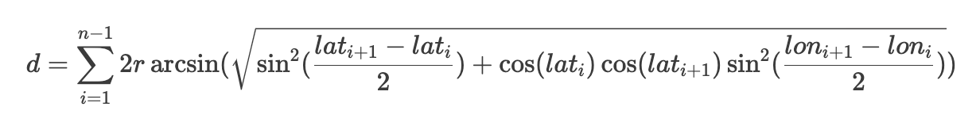
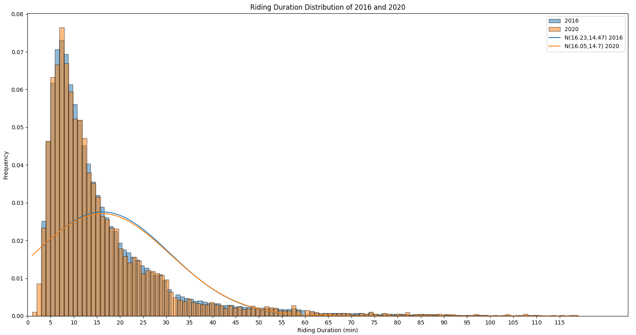
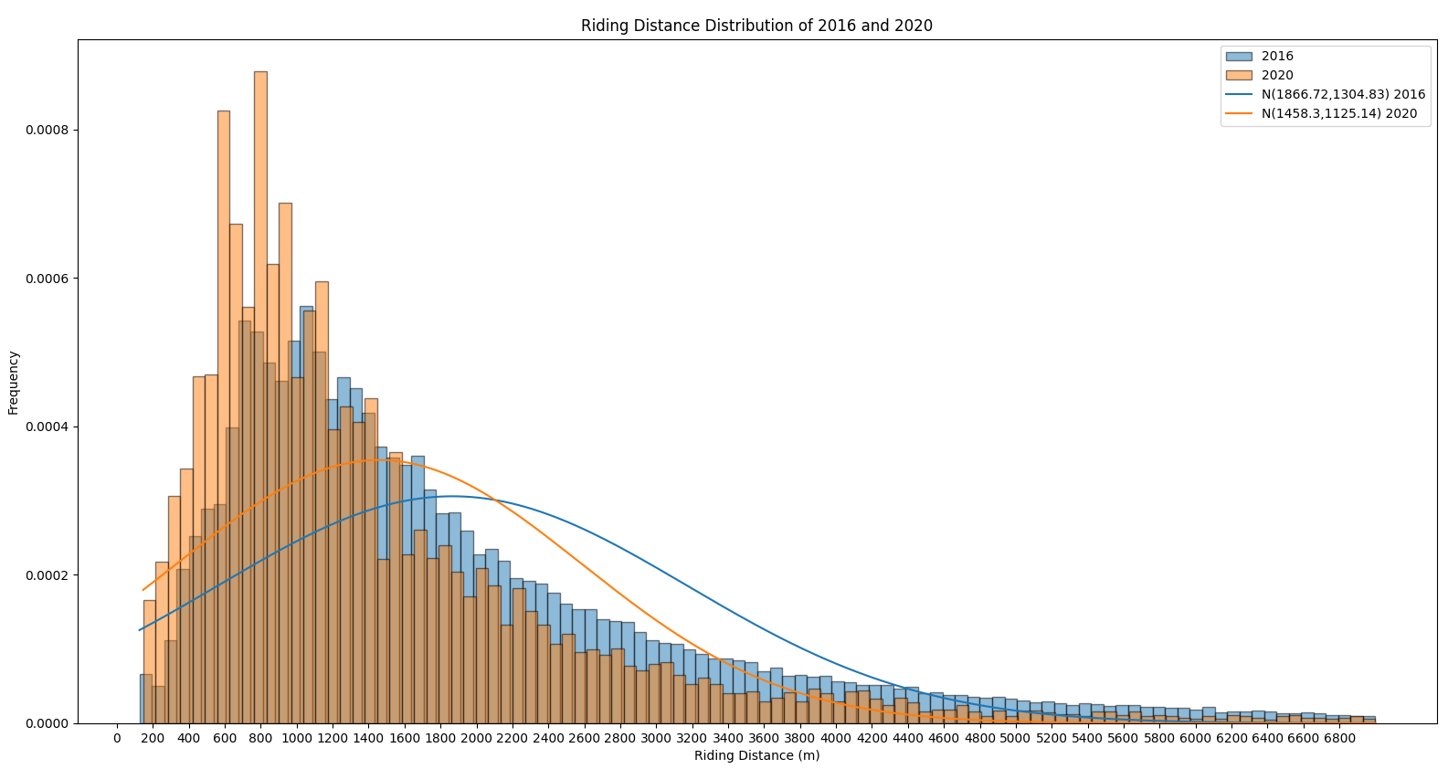
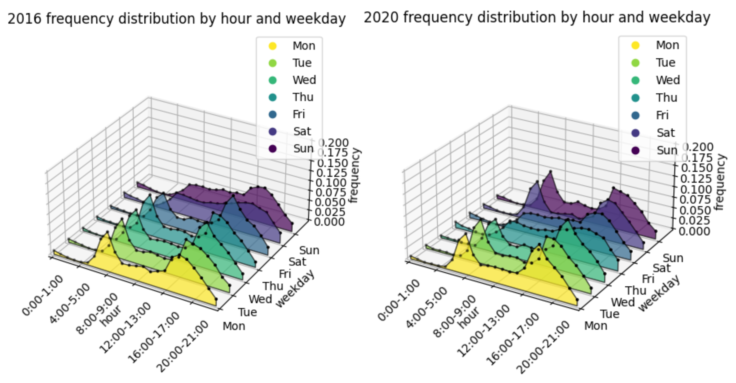
3 .2 数据分析框架-时间时距模式分析
1.首先将骑行数据的开始时间按照工作日分组汇总
1.认为地球是一个半径为 r 的球体使用经度（lon） 纬度（lat）表示点位
*r取 6371000 米
2.再对每一个工作日按二十四小时统计每一个小时内的订单数量
2.有序骑行轨迹（List）： n 个点组成的列表（经过预处理）
3.最后将每个小时的订单数量除以当前工作日的总订单数量，得到每个小时的订单占比
3. 使用半正矢公式计算得每段子轨迹的长度再累加得总轨迹长度

Slide 2
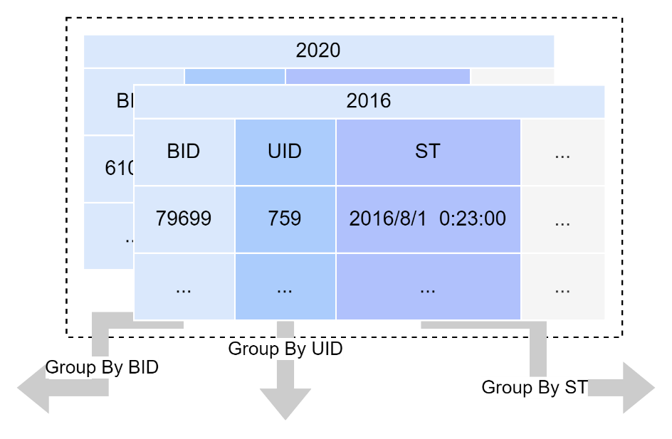
3 .2 数据分析框架-时间通勤模式分析框架
1.首先将骑行数据的开始时间按照工作日分组汇总
2.再对每一个工作日按二十四小时统计每一个小时内的订单数量
3.最后将每个小时的订单数量除以当前工作日的总订单数量，得到每个小时的订单占比

